Slide 1
Draaien

Slide 2
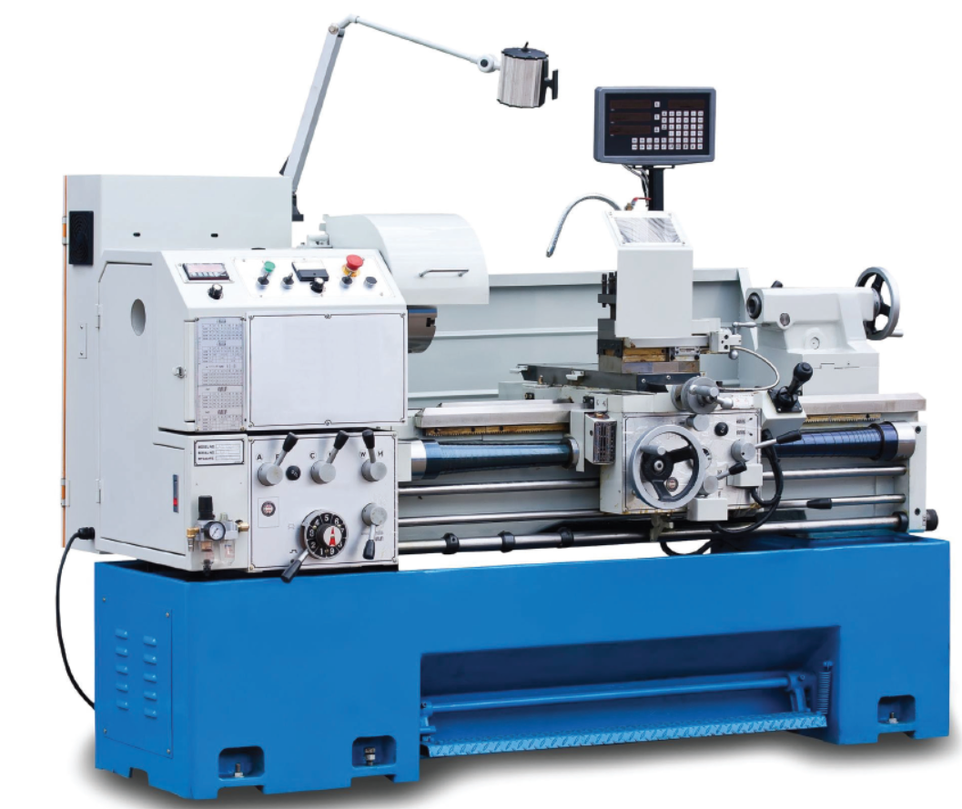
Draaien
Verspanende bewerking voor cilindrische werkstukken
Werkstuk draait, beitel staat stil
Draaibank of draaimachine

Slide 3
Opbouw Draaibank
Belangrijkste onderdelen
Frame
Vaste kop
Losse kop
Sledecombinatie met beitelhouder
Klauwplaat
Digitale uitlezing

Slide 4
Opbouw Draaibank
Frame
De basis van de draaibank
Geeft stabiliteit en dempt trillingen
Elektromotor en koelvloeistofinstallatie zijn hierin gemonteerd
De geleidingen voor de sledecombinatie en de losse kop zijn hierop gemonteerd

Slide 5
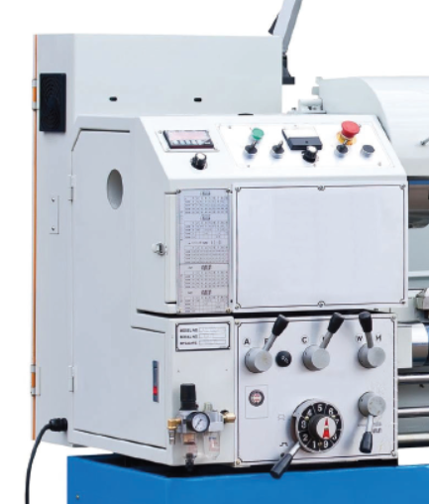
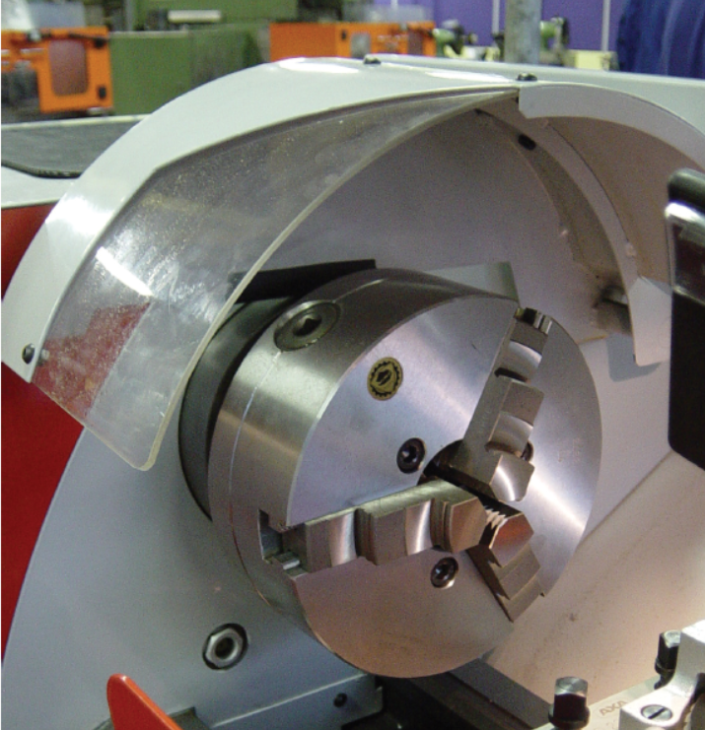
Opbouw Draaibank
Vaste kop
Hierin zitten de hoofdspil (hoofdas) en het aandrijfmechanisme
Aan de hoofdas wordt de spaninrichting vastgemaakt

Slide 6
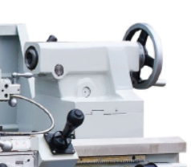
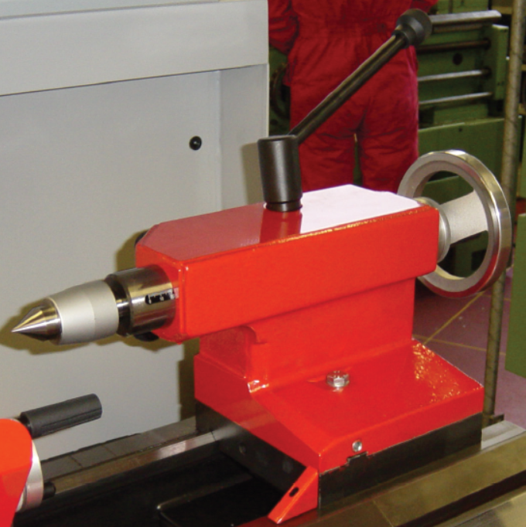
Opbouw Draaibank
Losse kop
De as heet pinole
Voor gereedschap als
meedraaiend center
Boor

Slide 7
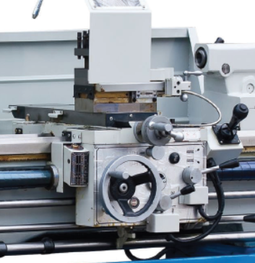
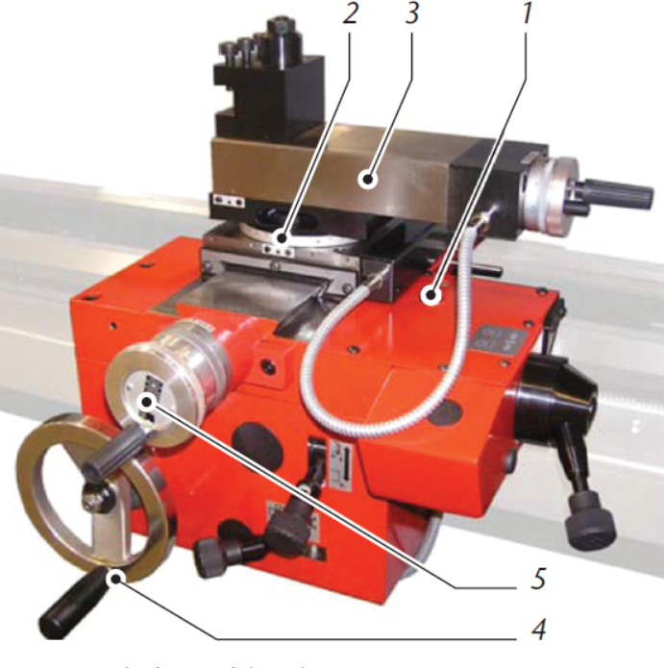
Sledecombinatie met beitelhouder
De sledecombinatie zorgt voor verplaatsing van de beitel
Langsslede (1)
Dwarsslede (2)
Beitelslede (3)
Verplaatsing in
X-richting (4)
Verplaatsing in
Y-richting (5)

Slide 8
Digitale uitlezing

Slide 9
Het draaiproces

Slide 10
Het draaiproces
Beitelkeuze
Houd rekening met:
Materiaal dat je wilt verspanen
De manier waarop je het werkstuk gaat bewerken

Slide 11
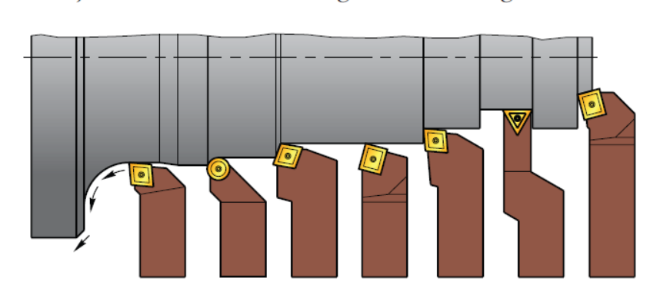
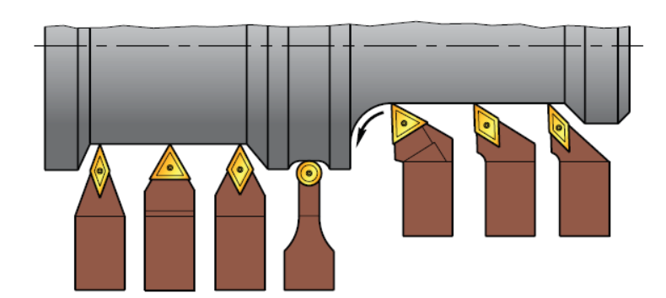
Het draaiproces
Beitels voor uitwendig draaien

Slide 12
Het draaiproces
Beitels voor inwendig draaien

Slide 13
Het draaiproces
Beitelmateriaal
HSS ➔ zelf te slijpen (maar dat is duur!)
Hardmetaal ➔ voor hogere snijsnelheden
Gesoldeerd
Verwisselbare plaatjes (heeft meerdere snijkanten en is dus meerdere keren te gebruiken)

Slide 14
Geometrie van de beitelpunt en beitelplaatjes

Slide 15
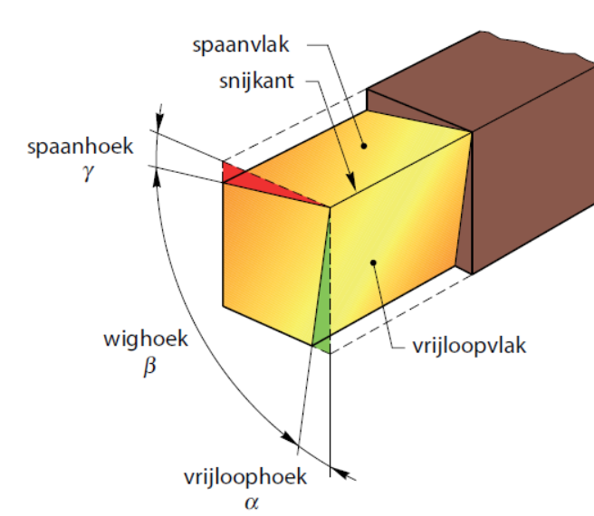
Geometrie van de beitelpunt en beitelplaatjes

Slide 16
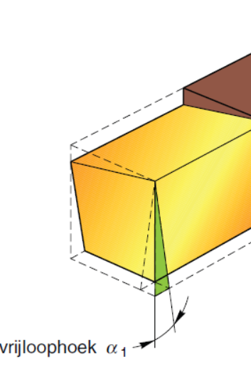
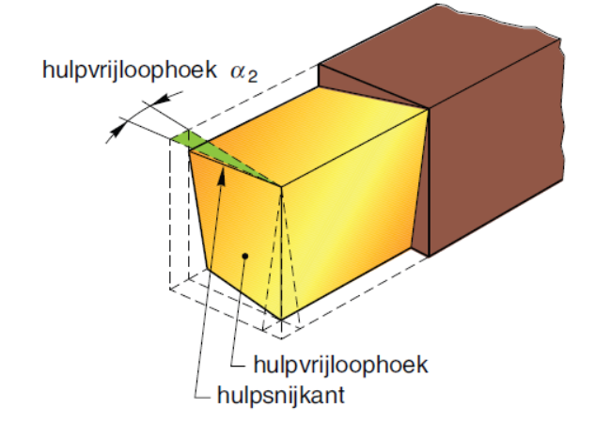
Geometrie van de beitelpunt en beitelplaatjes

Slide 17
Geometrie van de beitelpunt en beitelplaatjes
Spaanhoek
Zorgt ervoor dat de spaan goed wegloopt
Hoe groter de spaanhoek, hoe makkelijker de spaan kan weglopen
Hoe groter de spaanhoek, hoe kleiner de benodigde verspaningskracht
Vrijloophoek
Zorgt ervoor dat er minimaal contact is tussen beitel en werkstuk
Zorgt voor weinig wrijving (en dus warmte)
Wighoek
Hoe groter de wighoek, hoe sterker de beitel
Hoe groter de wighoek, hoe beter de warmteafvoer
Hulpvrijloophoek
Zorgen ervoor dat het contact tussen werkstuk en beitel zo klein mogelijk is

Slide 18
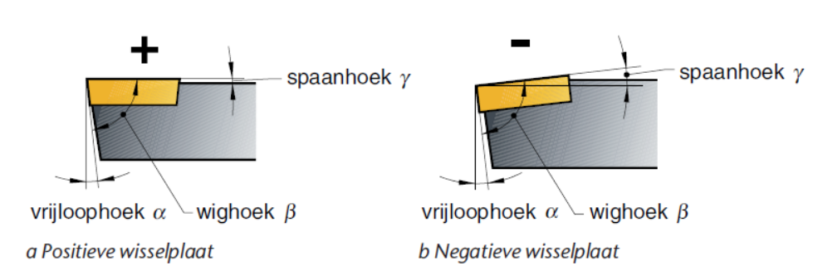
Geometrie van de beitelpunt en beitelplaatjes

Slide 19
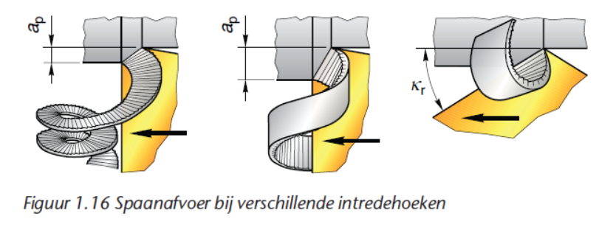
Geometrie van de beitelpunt en beitelplaatjes
Intredehoek
Is de hoek tussen de hartlijn van het werkstuk en de snijkant van de beitel
Heeft invloed op de richting waarin de spaan wordt afgevoerd
Bepaalt samen met de snedediepte de spaanvorm

Slide 20
Aanzet en snedediepte
Aanzet
De snelheid waarmee de beitel langs het werkstuk beweegt
Aangeduid met f
Eenheid: mm/omw
De grootte van de aanzet bepaalt de dikte van de spaan
Zorgt ervoor dat de verspaning doorgaat
Snedediepte
Verplaatsing van de beitel loodrecht op de aanzet
Wordt aangeduid met a
Eenheid: mm
De grootte van de snedediepte bepaalt de breedte van de spaan
Is belangrijk voor de keuze van een wisselplaatje
Is afhankelijk van de soort bewerking

Slide 21
Oppervlaktekwaliteit bij draaien
Ruwheidsfactor
Is een maat voor oppervlaktekwaliteit van het werkstuk
Aangeduid met R_{a}
Wordt vooral bepaald door de aanzet en de vorm van de beitelpunt of het beitelplaatje
Een grote aanzet geeft een grotere oppervlakteruwheid
De ruwheid neemt af als de beitel of beitelplaatje een grotere neusradius (r) heeft
De neusradius is van invloed op de sterkte van de beitel
De neusradius is vaak 2 maal de aanzet

Slide 22
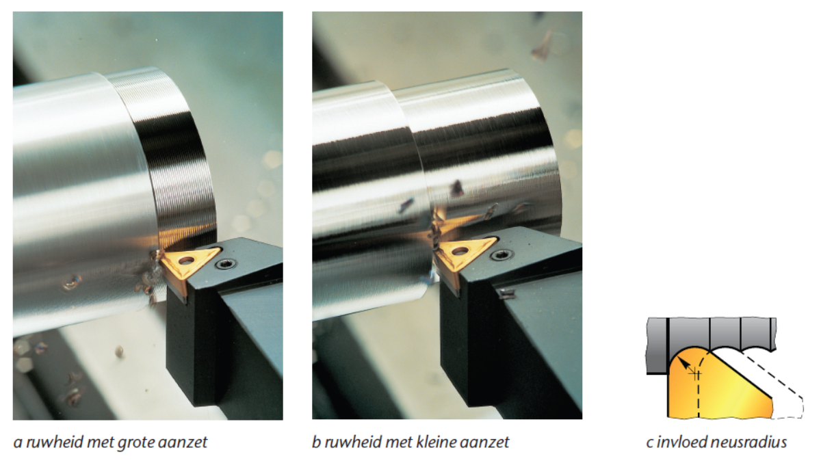
Oppervlaktekwaliteit bij draaien

Slide 23
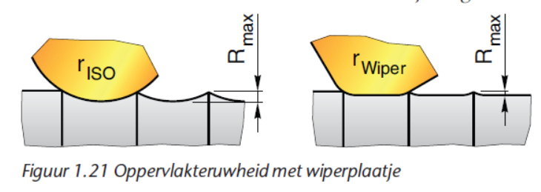
Oppervlaktekwaliteit bij draaien
De vorm van het beitelplaatje heeft ook invloed op de oppervlakteruwheid

Slide 24
Snijsnelheid, toerental en standtijd
Snijsnelheid
Aangeduid met v_{c}
Eenheid: m/min
Beïnvloed door: materiaal beitel, werkstuk, koeling
Toerental
aangeduid met n
Eenheid: omw/min
Standtijd
De zuivere productietijd van een beitel, voordat deze bot wordt
Voor hardmetaal geldt een standtijd van 15 minuten (v₁₅₎
Voor snelstaal gaat men uit van 60 minuten (v₆₀)

Slide 25
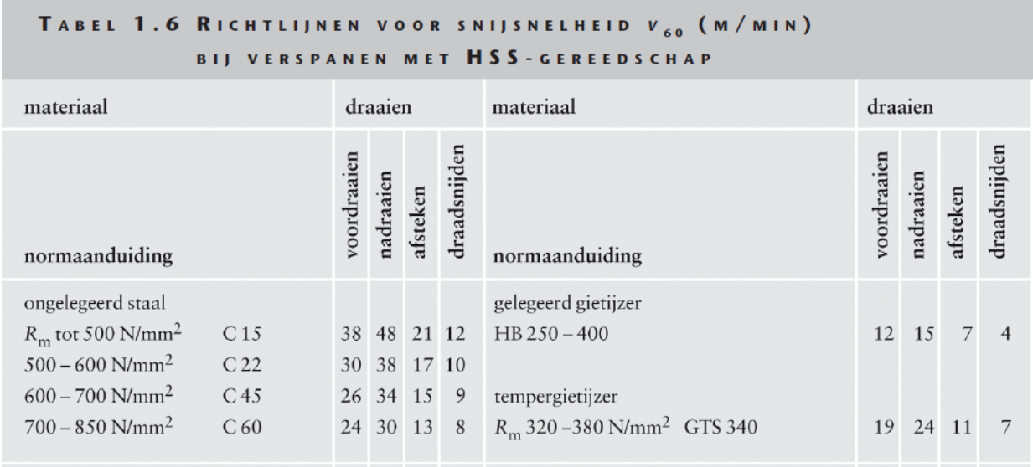
Snijsnelheid, toerental en standtijd

Slide 26
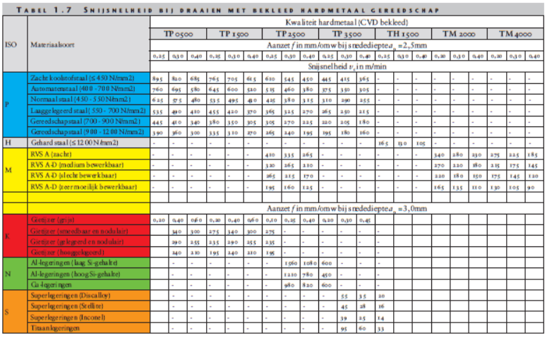
Snijsnelheid, toerental en standtijd

Slide 27
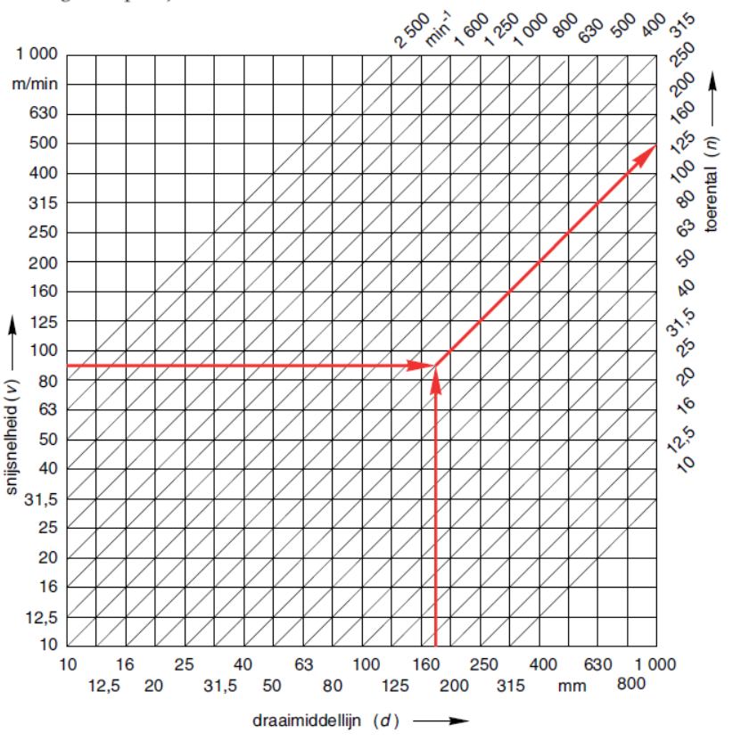
Snijsnelheid, toerental en standtijd
v-d-diagram

Slide 28
Snijsnelheid, toerental en standtijd
Toerental
$n=\frac{v ∙ 1000}{π ∙ d}$
Bij CNC altijd naar het dichtstbijzijnde lagere toerental

Slide 29
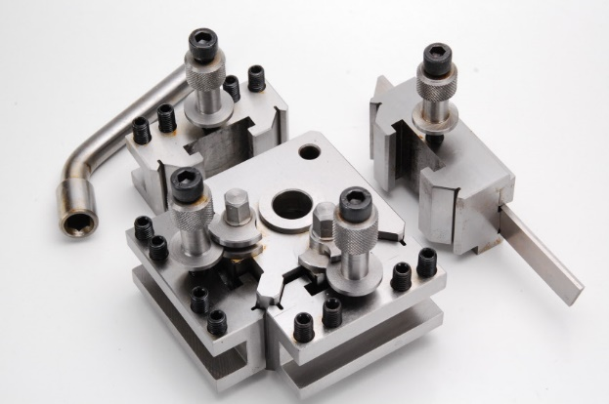
Spannen van beitels
Span de beitel zo kort mogelijk in (voorkomen van trillingen)
Beitelhouder
Neemt de verspaningskrachten van de beitel op.
Snelwisselhouder

Slide 30
Spannen van beitels
Instellen van de beitel
Beitel moet op centerhoogte staan (hartlijn van het werkstuk)

Slide 31
Veiligheidsvoorzieningen op de conventionele draaimachine
Nulspanningsbeveiliging
Als de spanning wegvalt, moet daarna de nulspanning weer worden ingeschakeld (anders zou de machine zomaar kunnen gaan draaien als de spanning terugkomt)
Noodstop
Hiermee stopt de machine volledig
Moet binnen handbereik zijn (tijdens het productieproces
Beschermkappen
Voor de klauwplaat
Voor de aanzet- en schroefas

Slide 32
filmpjes
Beitels Schroefdraad snijden
Langsdraaien CNC
Vlakdraaien
Spaanvorming

